Slide 1
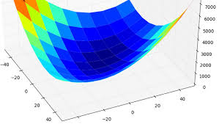
“REGRESION LINEAL SIMPLE”
Instructor: Dr. Porfirio Gutiérrez González

Slide 2
REGRESION LINEAL SIMPLE

Slide 3
REGRESION LINEAL
En la búsqueda de mejoras o en la solución de problemas es necesario, frecuentemente, investigar la relación entre factores (o variables). Para lo cual existen varias herramientas estadísticas, entre los que se encuentran el diagrama de dispersión, el análisis de correlación y el análisis de regresión.
El análisis de regresión puede usarse para explicar la relación de un factor con otro(s). Para ello, son necesarios los datos, y estos pueden obtenerse de experimentos planeados, de observaciones de fenómenos no controlados o de registros históricos.

Slide 4
Regresión lineal simple
Sean dos variables X y Y. Supongamos que se quiere explicar el comportamiento de Y con el de X. Para esto, se mide el valor de Y sobre un conjunto de n valores de X, con lo que se obtienen n parejas de puntos (X₁ ,Y₁ ), (X₂ ,Y₂ ),...,(X_{n} ,Y_{n} ).
A Y se le llama la variable dependiente o la variable de respuesta y a X se le conoce como variable independiente o variable regresora.
Supongamos que las variables X y Y están relacionadas linealmente y que para cada valor de X, Y es una variable aleatoria. Es decir, supongamos que cada observación de Y puede ser descrita por el modelo.
Y=ß₀ +ß₁X+e

Slide 5
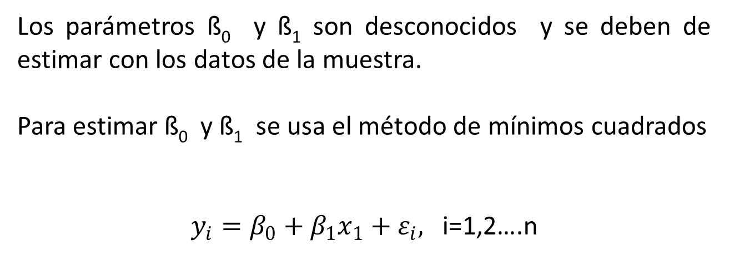
Estimación de los parámetros ß₀ y ß₁
Los parámetros ß₀ y ß₁ son desconocidos y se deben de estimar con los datos de la muestra.
Para estimar ß₀ y ß₁ se usa el método de mínimos cuadrados
$y_{i}=β_{0}+β_{1}x_{1}+ε_{i},$ i=1,2….n
Se puede considerar que la ecuación anterior es un modelo muestral de regresión, escritos en términos de los n pares de datos $\left(y_{i},x_{i}\right)$ $(i=1,2,⋯,n)$. Así el criterio de mínimos cuadrados es

Slide 6
$$S\left(β_{0},β_{1}\right)=\sum_{I=1}^{N}{{\left(y_{i}−β_{0}−β_{1}x_{i}\right)}^{2}}$$
Los estimadores, por mínimos cuadrados, de $β_{0}$ y $β_{1}$, que se designaran por ${\hat{β}}_{0}$y ${\hat{β}}_{1}$, deben satisfacer
$${\left.\frac{∂S}{∂β_{0}}\right|}_{β_{0},β_{1}}=−2\sum_{i=1}^{n}{\left(y_{i}−{\hat{β}}_{0}−\right.}{\hat{β}}_{1}x_{1})=0$$
$${\left.\frac{∂S}{∂β_{1}}\right|}_{β_{0},β_{1}}=−2\sum_{i=1}^{n}{\left(y_{i}−{\hat{β}}_{0}−\right.}{\hat{β}}_{1}x_{1})x_{1}=0$$

Slide 7
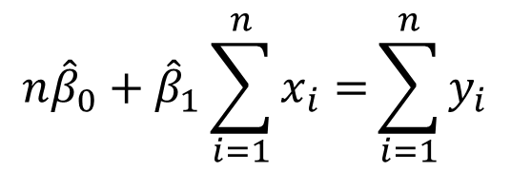
Se simplifican estas dos ecuaciones y se obtiene
$$n{\hat{β}}_{0}+{\hat{β}}_{1}\sum_{i=1}^{n}{x_{i}=}\sum_{i=1}^{n}{y_{i}}$$
$${\hat{β}}_{0}\sum_{i=1}^{n}{x_{i}+}{\hat{β}}_{1}\sum_{i=1}^{n}{x_{i}^{2}=\sum_{i=1}^{n}{x_{i}y_{i}}}$$
Estas ecuaciones son llamadas ecuaciones normales de mínimos cuadrados. Su solución es la siguiente:

Slide 8
$${\hat{β}}_{0}=\overline{y}−{\hat{β}}_{1}\overline{x}$$
$${\hat{β}}_{1}=\frac{\sum_{i=1}^{n}{x_{i}y_{i}}−\frac{\left(\sum_{i=1}^{n}{y_{i}}\right)\left(\sum_{i=1}^{n}{x_{i}}\right)}{n}}{\sum_{i=1}^{n}{x_{i}^{2}−\frac{{\left(\sum_{i=1}^{n}{x_{i}}\right)}^{2}}{n}}}$$
En donde
$\overline{y}=\frac{1}{n}\sum_{i=1}^{n}{y_{i}}$ y $\overline{x}=\frac{1}{n}\sum_{i=1}^{n}{x_{i}}$

Slide 9
Ejemplo 7
En una fábrica de pintura se desea investigar la relación entre la velocidad de agitación X y el porcentaje de impurezas en la pintura Y. Mediante un diseño experimental se obtienen los siguientes datos.
Velocidad | Impurezas
20 22 24 26 28 30 32 34 36 38 40 42 | 8.4 9.5 11.8 10.4 13.3 14.8 13.2 14.7 16.4 16.5 18.9 18.5

Slide 10
GRAFICO DE LA LINEA AJUSTADA

Slide 11
Término | Coef | EE del coef. | Valor T | Valor p | FIV
Constante | -0.29 | 1.22 | -0.24 | 0.817
Velocidad | 0.4566 | 0.0384 | 11.88 | 0.000 | 1.00
Fuente | GL | SC Ajust. | MC Ajust. | Valor F | Valor p
Regresión | 1 | 119.275 | 119.275 | 141.13 | 0.000
Velocidad | 1 | 119.275 | 119.275 | 141.13 | 0.000
Error | 10 | 8.451 | 0.845
Total | 11 | 127.727
S | R-cuad. | R-cuad. (ajustado) | R-cuad. (pred)
0.919316 | 93.38% | 92.72% | 91.06%
Impurezas =-0.29 + 0.4566 Velocidad

Slide 12
Valor de
Variable configuración
VELOCIDAD 20
Ajuste EE de ajuste IC de 95% IP de 95%
8.84359 0.499208 (7.73129, 9.95589) (6.51271, 11.1745)
Valor de
Variable configuración
VELOCIDAD 25
Ajuste EE de ajuste IC de 95% IP de 95%
11.1268 0.351595 (10.3434, 11.9102) (8.93375, 13.3199)
Valor de
Variable configuración
VELOCIDAD 30
Ajuste EE de ajuste IC de 95% IP de 95%
13.4100 0.268153 (12.8125, 14.0075) (11.2763, 15.5437)
Valor de
Variable configuración
VELOCIDAD 35
Ajuste EE de ajuste IC de 95% IP de 95%
15.6932 0.306706 (15.0099, 16.3766) (13.5339, 17.8526)

